Slide 1
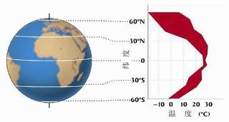
第二节 生物与温度的关系
— . 地球上温度的分布
太阳辐射是地球表面的热源。大气温度主要取决于太阳辐射量和地球表面水陆分布。
( 一 ) 地表大气温度的分布与变化
低纬度太阳辐射量大 ,气温高。随纬度增加，太阳辐射量减少 , （极地只有赤道的 40% ），地表气温下降。大约纬度每增加 1 度，年平均温度降低 0.5℃ 。因此
， 从赤道到北极形成了热带、亚热带、温带和寒带。

Slide 2
1 影响温度空间分布的因素：
（ 1 ）海洋： 由于水的比热大于空气，海洋可调节海岸区域温度，使同一纬度不同地区的温度有很大差异。
（ 2 ）山脉： 地表温度受山脉走向、地形变化及海拔高度的影响。
东西走向的山脉，对南北暖冷气流常具阻挡作用， 使山坡两侧温度明显不同。如秦岭山脉。
封闭山谷与盆地，白天受热强烈 , 地面温度增高 , 夜晚冷空气沿山坡下沉 , 形成逆温现象。昼夜温差极大。
气温随海拔升高而降低，在干燥空气中海拔每升高 100 m ，气温下降 1℃ ， 潮湿空气中下降 0.6℃ 。

Slide 3
2 温度的时间变化
温度的时间变化指日变化和年变化。
日变化：于 13-14 时气温达到最高，于凌晨日出前降至最低。最高和最低气温之差称日较差。日较差受纬度、海拔高度、地形、及地面性质等因素影响。
四季变化：一年内最热月和最冷月的平均温度之差
，称年较差。年较差受纬度、海陆位置及地形等众多因素的影响。一般来说，大陆性气候越明显的地方气温年较差越大，纬度越高气温年较差越大。

Slide 4
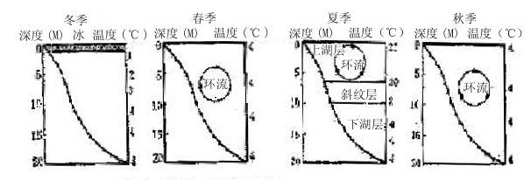
3 土壤和水体温度变化
（ 1 ）土壤： 不同性质的土壤， 热容量和热导率不同
， 随气温变化温度变化模式也不同。随土壤深度，土壤最高温和最低温出现时间后延。
（ 2 ）水： 水热容大， 温度变化小于气温， 随深度增加，变化幅度更小。温带深水湖泊，由于水温的季节变化， 春秋季水体出现垂直混合， 使初级生产力升高
。

Slide 5
贰 温度的生态作用
生物体内的生化反应过程必须在一定温度范 围内才能正常进行
环境中温度的改变会引起其它生态因子的改 变，如湿度、降水、风、水中溶氧含量等的 改变，从而间接影响生物。

Slide 6
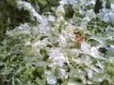
三 极端温度对生物的影响：
1 极端低温对生物的影响：
冷害：温度在冰点以上，但低于喜温生物对 温度的耐受下限而使生物 受害或死亡。它可能是通过破坏了膜结构造成的，它是喜温生物向北方引种和扩张分布区的主要障碍。
冻害：冰点以下低温使生物体内形成冰晶，蛋白质失活变性造成生物受害或死亡。

Slide 7
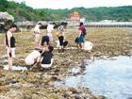
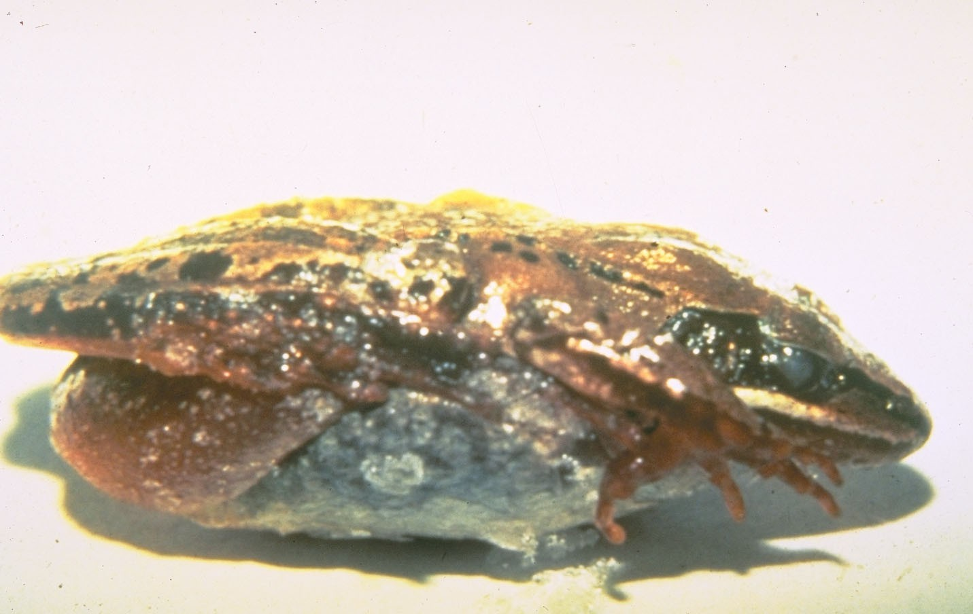
生物对冻害的适应 :
耐受冻结与超冷现象
耐受冻结（ freezing tolerance) 少数动物能够耐受一定程度的身体冻结，而避免低温伤害。如潮间带贝类。

Slide 8

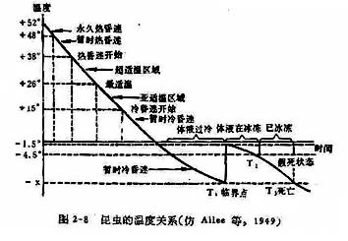
超冷现象（ supercooling) : 动物（昆虫）体液
温度下降到冰点以下而不结冰的现象。如小叶蜂，极地鱼类等。

Slide 9

2 极端高温对生物的影响：
高温可能导致动植物的机体脱水，蛋白质凝固变形， 酶失活或者代谢的组分不平衡，最终导致细胞死亡。

Slide 10
四 温度对生物（ 植物和变温动物） 生长、发
育和繁殖的影响
1 酶反应速度：
外温动物及植物的代谢速度随温度变化而变化。其代谢速度随温度增加通常用温度系数 Q₁₀ 来描述：
公式： Q₁₀= T℃ 体温时的代谢率 / (T-10) ℃ 体温时的代谢率
即：温度每升高 10 ℃
率的变化。
，变温动物与植物代谢

Slide 11
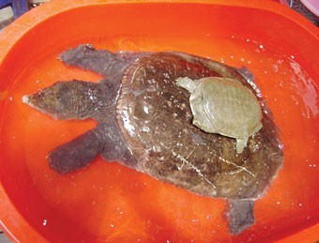
Y=8.2217×10^{0.04589T}
R²=0.982, P<0.001
500
Standard respiration rate [mlO2/(kg.h)]
400
23-30 度下 Q₁₀=2.5
， 30 度以上 Q₁₀ 为
3.4 。
300
200
100
0
24 28 32 36
Temperature (℃)
Figure 8. Specific oxygen consumption of resting 20-60 g juvenile soft-shelled turtle in air, related to temperature

Slide 12
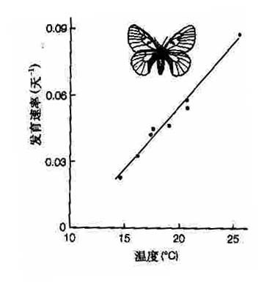
2 发育和生长：
（ 1 ）发育阈温度或生物学零度（ biological zer o ）：生物开始生长发育的温度。
菜白蝶在温度阀 10 ℃ 以上，从卵到蛹的发育

Slide 13
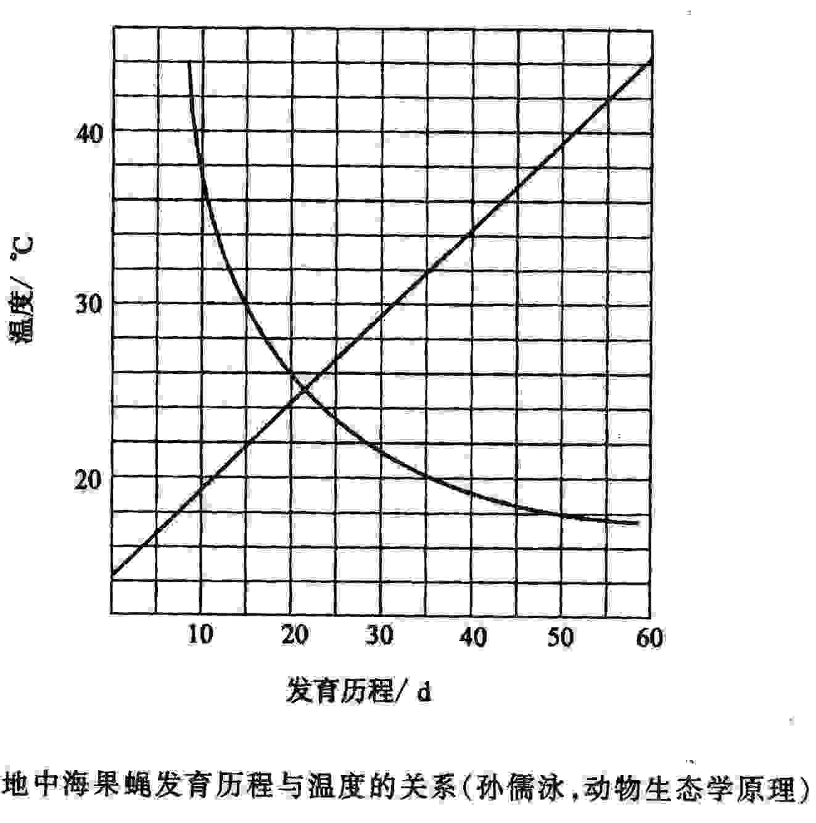
（ 2 ）有效积温法则：
植物和变温动物在生长发育过程中必须从环境中摄取一定的热量才能完成某一阶段的发育，这个发育阶段所需要的总热量是一常数，称为有效积温。该规律称为有效积温法则
有效积温法则的公式： K = N (T-C)
K ：有效积温， N: 发育历期， T ：发育期间平均环境温度， C ：生物学零度。

Slide 14


不同物种，完成发育所需积温不同。
一般起源于或适于高纬度地区种植的植物，所需有效积温较少，反之则较多。例如，麦子需要有效积温 1000~1600 日度，棉花、玉米为 2000~4000 日度，椰子约 5000 日度。

Slide 15
如何计算有效积温
如果能在两种温度（Ｔ₁ ，Ｔ₂）的实验中，分别观察记录两个相应的发育历期（Ｎ₁，Ｎ₂），就可以求出热常数（Ｋ）和发育起点温度。
例如：
地中海果蝇在26℃下发育需20天，19.5℃下需41.7天。根据Ｋ是一个常数的原理：
Ｎ₁（Ｔ₁－Ｃ）=Ｎ₂(Ｔ₂－Ｃ)所以
Ｃ＝（Ｎ₂Ｔ₂－Ｎ₁Ｔ₁）/(N₂－N₁)=13.5
K=N(T－C)=250
这就是说地中海果蝇的发育起点温度是13.5℃，完成一个世代发育所需要的有效积温为250日度。

Slide 16
有效积温的应用
１.推测一种昆虫的地理分布界限和和在不同地区可能发生的世代数。
确定一种昆虫发生一个世代所需的有效积温
（Ｋ），根据气象资料，计算出某地对这种昆虫全年有效积温的总和（Ｋ1），两者相比，便可以推测该地区一年内可能发生的世代数（Ｎ）。
例如，如果Ｎ﹤1，意味着该地区全年有效积温总和不能满足该虫完成一个世代的积温，即该虫在一年内不能完成一个世代。如果这种昆虫是一年发生多代（不是多年发生一代）的昆虫，也将会成为地理分布的限制。
如果Ｎ＝2，该虫在该地区一年可发生两代，

Slide 17
有效积温法则在农业上的应用 :
（ 1 ）可预测某地区害虫发生的世代数；
（ 2 ）可作为农业规划、引种、作物布局、预测农时的重要依据；
（ 3 ）预测生物地理分布北界；
（ 4 ）预测害虫来年发生程度 ;
(5) 利用天敌昆虫进行害虫防治时，可以用来计算天敌昆虫合适的释放时间
局限性：发育速率与温度并不都是直线关系；发育还受其它生态因子影响；发育起点温度通常在恒温下获得，而自然界是变温的。

Slide 18
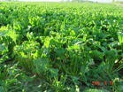

3 春化作用 （ Vernalization effect) 低温作为一种刺激物起作用， 诱导或促
进植物的发育和开花。这种经过低温诱导的植物的发育或繁殖，称为春化作用。
例如，如冬小麦的种子经历了预寒冷后可缩短萌发到开花的时间。甜菜不经过春化作用则无法开花。
种子萌发时感受低温的部位是胚，营养体时期的感受部位为茎尖。

Slide 19
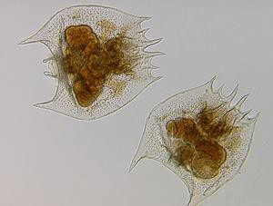
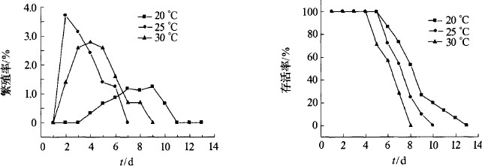
4 温度对动物繁殖的影响
温度会影响昆虫的产卵量、交配和卵的
孵化率，如水稻害虫三化螟在温度 29 度
、湿度 90% 时产卵最多。麦二叉蚜在 25度下孵出幼虫最多。温度可影响鱼类的最小性成熟年龄、繁殖期、孵化率等。

Slide 20
五 生物对温度的适应
（一） 温度与动物类型 ：
根据有机体和环境温度的相互关系， 动物可划分为：温血动物和冷血动物； 或分为常温动物（ homeothermic ）和变温动物
(poikilothermic) 。根据有机体热能的主要来源
，还可分为外温动物 (ectothermic) 和内温动物 (endothermic ) 。
异温动物 (heterothermy ) ：常温动物中具有
休眠习性，在冬眠过程中体温降低的动物 ( 熊）。

Slide 21
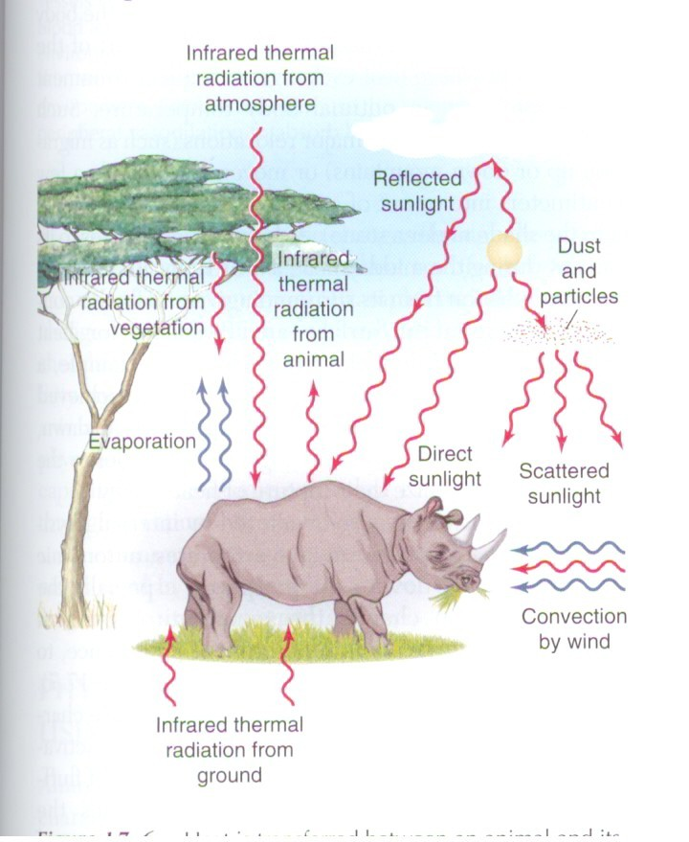
影响生物体温的因素

Slide 22
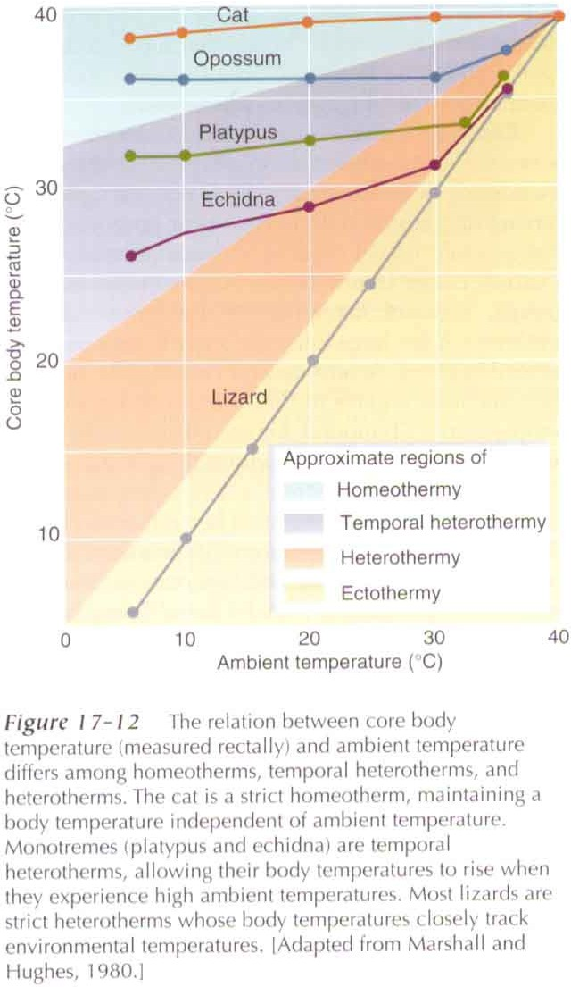
猫
有袋类鸭嘴兽针鼹鼠蜥蜴

Slide 23
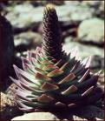

（二） 生物对低温的适应 :
1 植物对低温的适应
（ 1 ） 形态适应：芽和叶片受到油脂类物质保护、表面有蜡粉和密毛、植株矮小，常呈垫状或莲花状。
（ 2 ） 生理适应：减少细胞中水分，增加糖类、脂肪和色素等物质以降低冰点、增加抗寒能力。

Slide 24
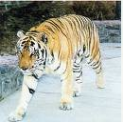

2 内温动物对低温的适应
（ 1 ）形态适应
A 贝格曼规律（ Bergmann’s rule) ：高纬度地区的恒温动物个体比低纬度同类个体大。例如东北虎的颅骨长 331-345 mm ， 而华南虎的仅 283-318 mm 长。

Slide 25

B 阿伦规律：高纬度地区的恒温动物个体身体突出部分，如四肢、尾巴和外耳有变小变短的趋势。

Slide 26
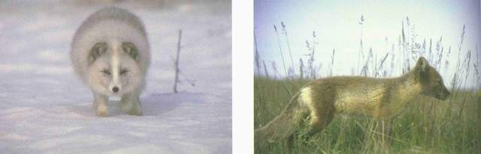
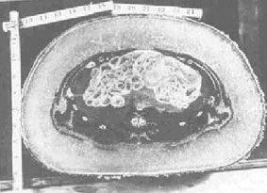
C 寒冷地区的内温动物在冬季增加了羽、毛的密度、提高了羽、毛的质量，增加了皮下脂肪的厚度。

Slide 27
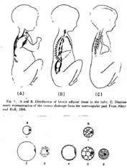
（ 2 ）内温动物的生理适应：
A 增加产热：颤抖性产热与非颤抖性产热
颤抖性产热（ ST ）：产生在骨骼肌中，由肌原纤维非自主的有节律的收缩，由高级神经中枢控制。
非颤抖性产热（ NST ）
：不涉及肌肉活动而释放化学能的产热机制 .
NST 主要发生在褐色脂肪组织（ BAT ）中 .

Slide 28
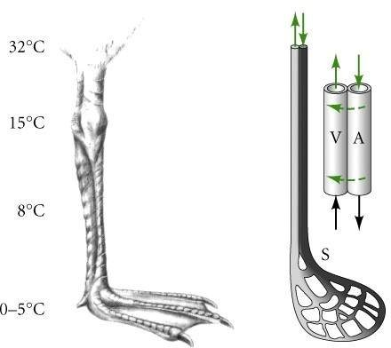
B 逆流热交换机制：肢体中动静脉血管的几何排列，增加了逆流热交换。动物体温呈现空间异温性
图 2-20 在冰上， 鸟的脚和腿 皮肤温度。血管的解剖结构使动脉血管（ A ） 和静脉血管（ V ）间有逆流热交换。箭头表明血流方向，横箭头指热传递。在 S 点以下的分支血管可收缩， 从而减少血流和热丢失
（引自 Ricklefs et al., 2000 ）

Slide 29
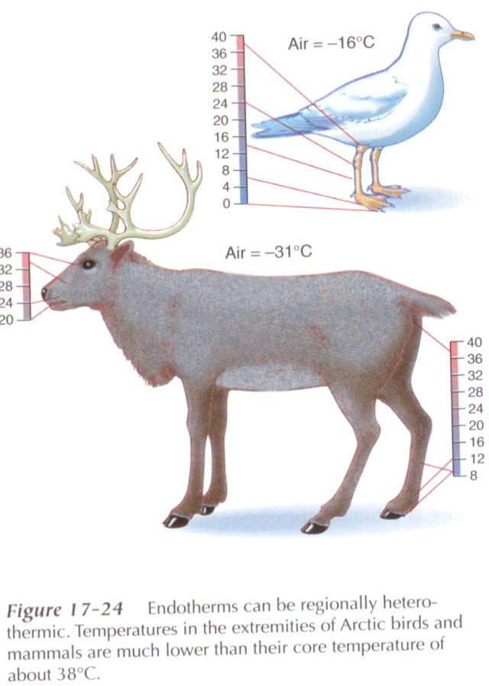
C 局部异温性：肢体末端温度比核心温度低，减少了体表热 散失
。

Slide 30
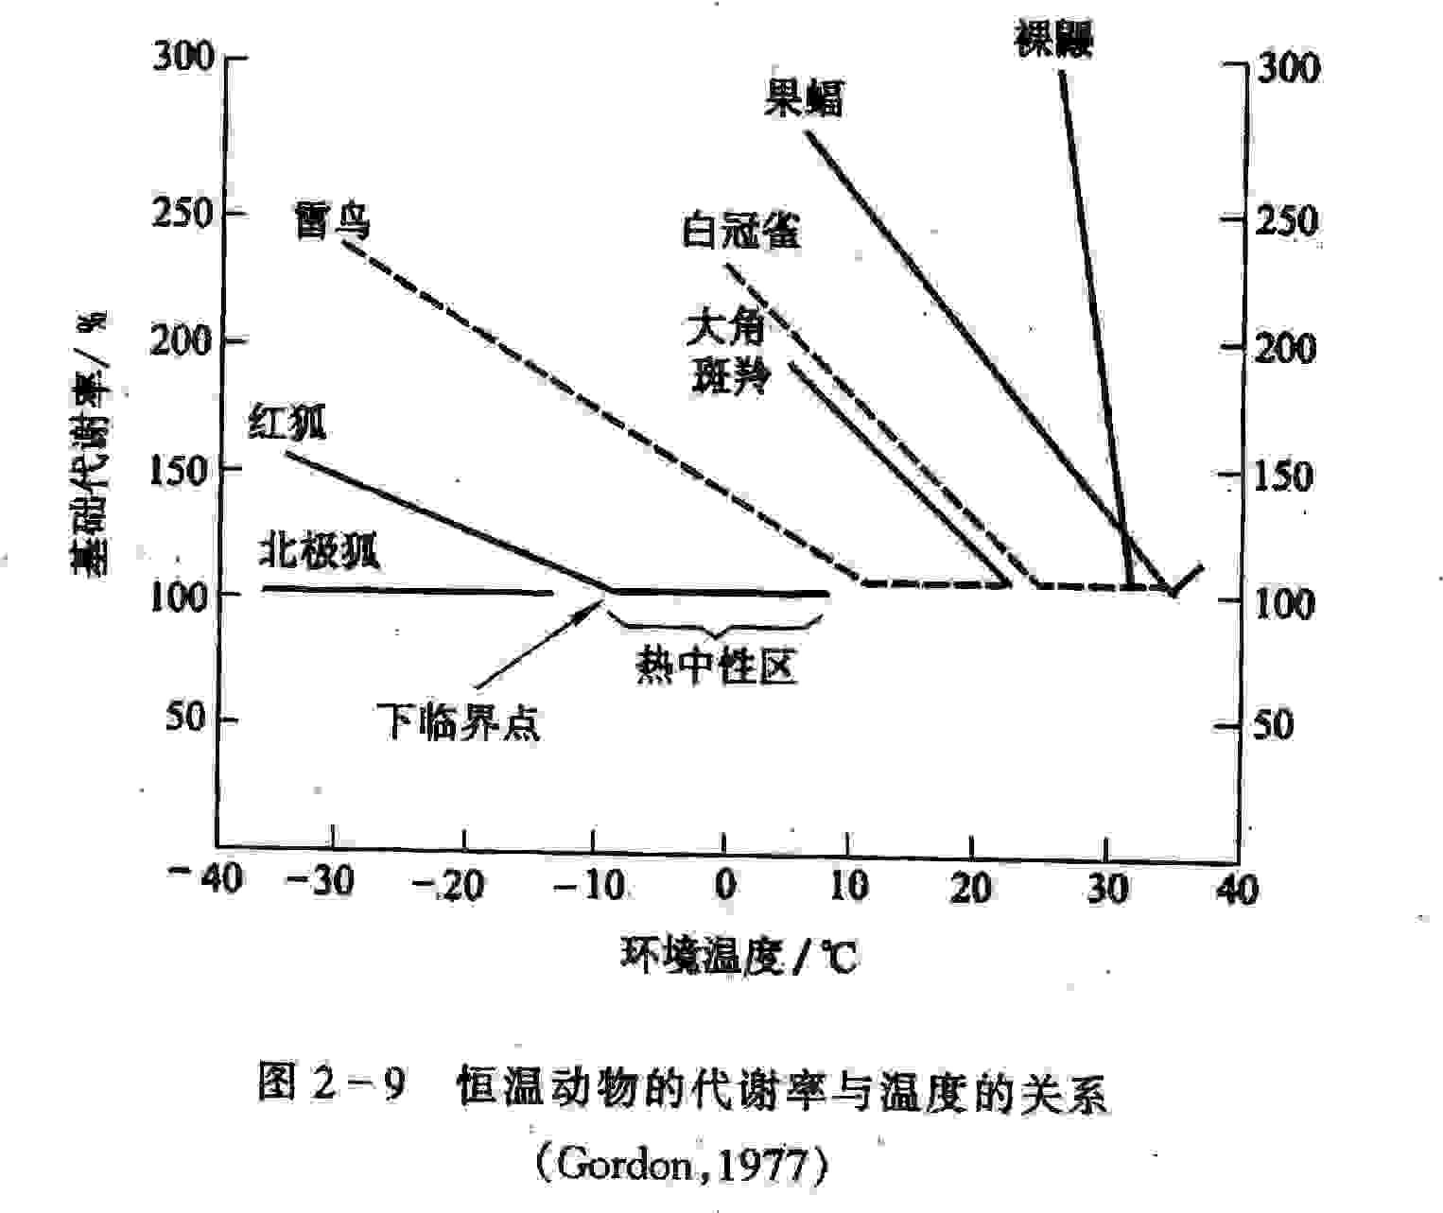
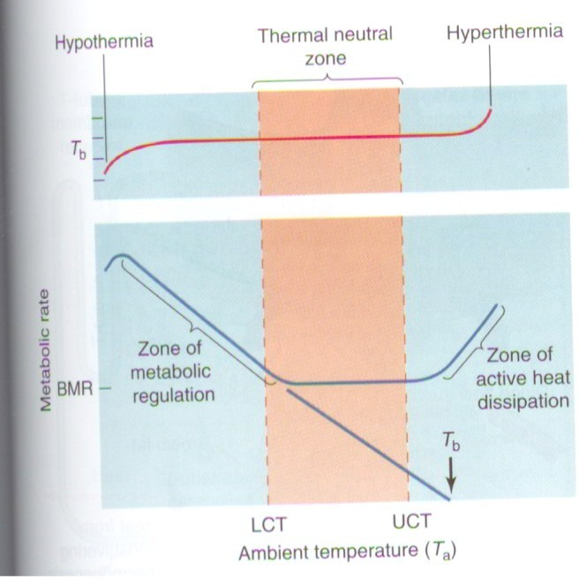
D 热中性区：适应
低温的内温动物热中性区宽，下临界点温度低、下临界点温度以下曲线斜率小（增加产热）
。
热中性区（ Thermal Neutral Zone):
在某一环境温度范围内， 动物代谢率最低， 耗氧量不随环境温度而改变， 这个最低代谢区的环境温度称热中性区。

Slide 31
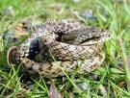

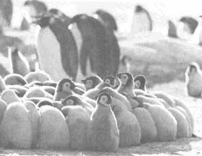
E 适应性低体温， 冬眠
(5) 动物的行为适应： 迁徙、集群、穴居

Slide 32

（三） 生物对高温的适应
1 植物的高温适应
（ 1 ）植物的形态适应：生有密绒毛和鳞片；体色呈白、银白，叶片发光；叶片垂直主轴排列，使叶缘向光；在高温条件下叶片对折；树干和根茎生有厚的木栓层，具绝热和保护作用。
（ 2 ）植物的生理适
应：降低细胞含水量
，增加糖或盐的浓度
，这有利于减慢代谢率，增加原生质的抗凝结能力；靠旺盛的蒸腾作用避免植物体过热。

Slide 33
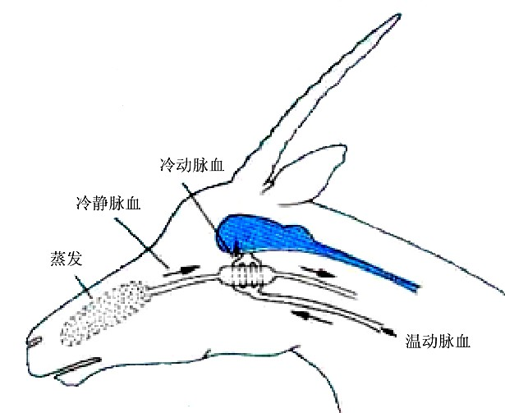
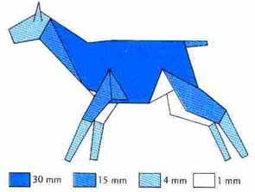
2 动物的高温适应：
（ 1 ）形态适应
皮毛在高温下起隔热作用； 夏季毛色变浅，具光泽； 有些可利用热窗散热； 多数哺乳动物的精巢持久的或季节性的下降到腹腔外，比体核温低几度。有蹄动物的颈动脉在脑下部形成复杂的小动脉网，包围在从较冷的鼻区过来的静脉血管外面，通过逆流热交换而降温，使脑血液温度比总动脉血低 3℃

Slide 34
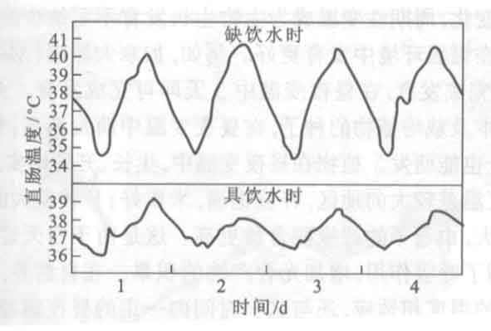
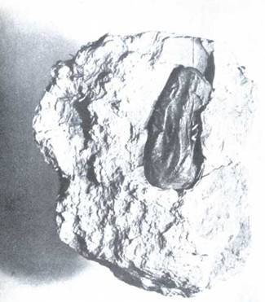
（ 2 ）生理适应：放松恒温性，使体温有较大幅度的波动。
（ 5 ）行为适应：穴居；昼伏夜出；
夏眠或夏季滞
育
夏眠的肺鱼

Slide 35
（四） 生物对周期性变温的适应
许多生物在昼夜变温环境中比在恒温环境中
发育更好。如黑蝗
大多数植物种子，在昼夜变温中萌发率高，有些需光萌发的种子，经变温处理后，在暗处也能萌发。
植物在昼夜变温中，生长、开花结实及产品
质量均有提高。

Slide 36
六 温度与物种分布
1 对变温动物和植物的分布，有低温限制与高温限制
（1）低温限制：低温限制生物向高纬度和高海拔地区分布。
如橡胶、椰子只能生长在热带。玉米分布在气温 15℃ 以上的天数必需超过 70 天的地区。野生茜草分布的北界是 1 月等温线为 4.5℃ 的地区。东亚飞蝗的北界为等温线 13.6℃ 的地区。
（ 2 ）高温限制： 高温限制生物向低纬度和低海拔地区分布。
如春化作用限制苹果，梨、桃在热带地区栽种。在长江流
域地区，黄山松只能生长在海拔 1000~1200 m 以上的高山。
菜粉蝶的分布南限是 26℃ ，因为夏季气温超过 26℃ 时，其卵和幼虫全部死亡。

Slide 37
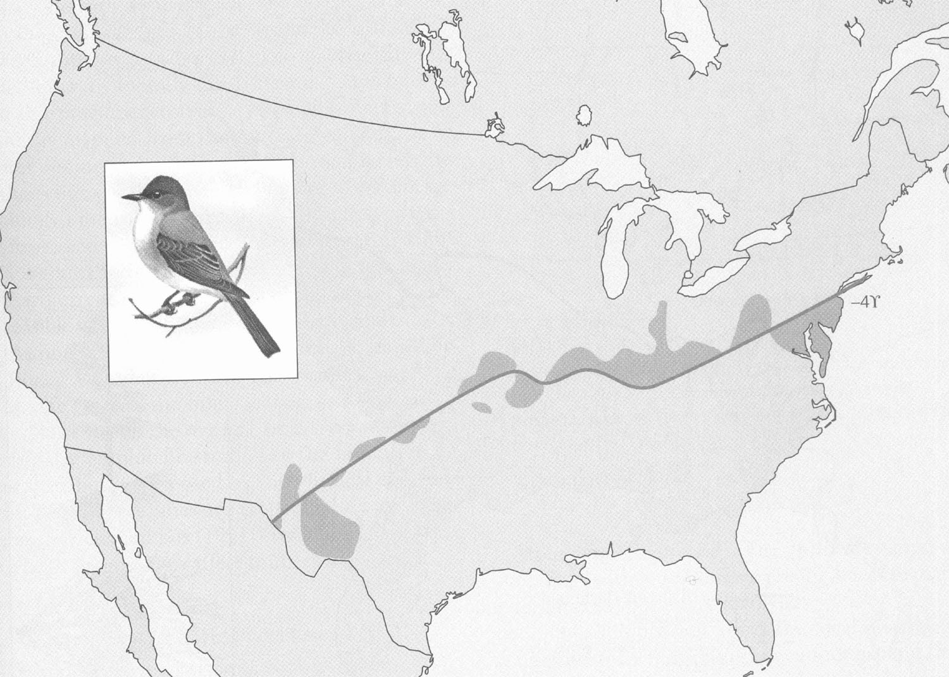
2 温度变化也可能和其它的环境因素或资源紧密联系影响生物分布。
3 温度和降水是影响地球生物群落分布的两个最重要因子。
东非比霸鹟的冬季分布图。粗黑线为月平均最低 - 4 度等温线。
并非与降水直接相关，二是与食物分布相关，受降水的间接影响

Slide 38
动物的生长和发育是需要一定温度的，下列哪个说法是正确的：
A.外界温度的高低直接决定了动物机体的体
温，进而影响其生长发育；
B.当外界温度低于某温度时，昆虫就停止生
长发育，这一温度阈值称为发育起点温度；
C.动物的发育速度总是随温度的增高而加快的；
D.昆虫发育的有效积温是发育历期乘以发育期
的平均温度，然后求和。
（2012年全国联赛试题）
B

Slide 39
6月5日在库存的粮食中发现2只（雌雄各1）刚羽化爬出粮粒的玉米象成虫，当时仓内平均温度为19.0℃，利用有效积温法则可知玉米象的发育起点温度为13.8℃，有效积温为462.4日度。根据玉米象的生物学特性，上例中发现的玉米象成虫必须到当年什么时间才能出现下一代成虫。
A.8月下旬； B.9月上旬；
C.9月中旬； D.9月20日左右。
B

Slide 40
有些植物的种子成熟后，即使有适合萌发的条件也不能萌发。例如有些植物的种子秋天成熟后，要经过一段时间的低温才能萌发，这类植物最有可能是自然分布在哪里的植物？
A.低纬度地区； B.低海拔地区；
C.低降水量地区； D.高纬度地区。
D

Slide 41
气候变暖可能最有利于下列何种生物分布范围的扩展：
A.冷杉；B.凤蝶；
C.田鼠；D.毛杜鹃。
B

Slide 42
某水稻品种的全生育期有效积温为1976日度，而某地6月中旬以后的有效积温大于2100 日度。据此以下推论何者是不正确的：
A.在该地该水稻品种只能作为单季稻种植；
B.在该地该水稻品种可以作为双季稻种植；
C.只要依据作物的总积温和当地有效积温等资料，就可以估算出某种作物适合单季或双季作物；
D.如果该地区的有效积温一年等于2100日度，则
该地区该品种水稻只能作为单季稻种植。
A

Slide 43
在温带地区，大多数植物春季发芽、生长，夏季开花，秋季成熟，冬季落叶和休眠。这种物候特征与温度的影响有关，主要是：
A.节律性变温的影响；
B.极端高低温度的影响；
C.温度升降速度的影响；
D.高低温度持续时间的影响。
A

Slide 44
BCD
以下关于动物对温度适应的说法，不正确的是： （多选，2 分）
A.总体而言，变温动物的平均寿命随温度的增加而缩短
B.哺乳动物在低温下均会保持相对恒定的体温，两栖类的体温会随环境温度的降低而变化
C.在温暖地区，蚜虫完成发育的时间比寒冷的地区长
D.温度是动物分布的限制因子之一，最主要的是某地区的平均温度
（2017年全国联赛试题）

Slide 45
极端温度对动植物的伤害（高温和低温）
动植物对极端温度的适应性
形态学，生理学，行为学
有关法则：贝格曼法则，阿伦法则
(约丹法则)
"约丹法则" 指的是鱼类脊椎骨数量与环境温度的关系定律。在较低温度的水域中生活的鱼类，其脊椎骨的数量通常比生活在温暖水域中的同种鱼类要多，这是因为低温会减缓鱼类的生长和发育速度，延长其达到性成熟的时间，从而导致脊椎骨增多。﻿

Slide 46
79.有一种动物，相对其他地区的同属物种，体形较大，四肢和尾巴较短，耳较小。请问这种动物最可能来自哪个生态系统：
A．热带雨林； B．北温带沙漠；
C.热带草原； D.冻原。
（2015年全国联赛试题）
D

Slide 47
ABC
高温对生物的影响包括下列哪些项?
A．减弱光合作用，加强呼吸作用；
B．破坏植物的水分平衡；
C．破坏酶的活性及使蛋白质变性；
D．使原生质膜破裂。
（2011年全国联赛试题）

Slide 48
下列哪一项不属于温度的生态效应：
A．冬眠的蛇相互缠绕；
B．石莼分布于近海水的表层；
C. 厄尔尼诺现象使某种生物冬季发情；
D. 北极狐的耳朵比非洲狐的短。
B

Slide 49
2.
43. 全球气候变暖可以对动物生理及生态产生很大的影响，已知的最明显的直接效应是：
A.影响鸟类生殖节律； B.影响哺乳动物共生菌组成；
C.促进动物分布区向北扩展；
D.影响到昆虫的生殖和发生。
（2014年全国联赛试题）
D

Slide 50
有一种树蛙是蛙类中最耐寒的，也是最勤奋的一种。当所有蛙类都冬眠去了，这种蛙却反其道而行之，开始它们一年中最忙碌的时刻。这段文字的叙述，与下列进化观点中哪一项最为接近：
A.适应淘汰；
B.地理隔离；
C.生殖隔离；
D.过度繁殖。
A

Slide 51
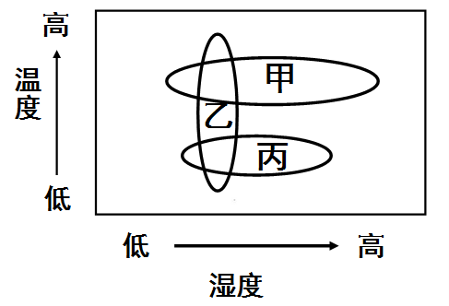
甲、乙、丙三种荧火虫对环境温度适应能力不相同。它们的分布区域的温度、湿度范围如图所示，请根据
此图分析下列哪些选项叙述是合理的：
ABC
A.甲能适应的温度较丙为高；
B.乙能适应的温度较甲为广；C.丙能适应的湿度较乙为广；D.甲能适应的湿度较丙为窄；E.这三种萤火虫有可能同时分
布于温、湿度范围很窄的同
一栖息地。

Slide 52
下列何种生物在全球气候变暖的趋势下灭绝的机率最高：
A.昆虫；
B.体型大的动物；
C.食性专一的动物；
D.水生植物。
C

Slide 53
在温带地区，大多数植物春季发芽、生长，夏季开花，秋季成熟，冬季落叶和休眠。这种物候特征与温度的影响有关，主要是：
A.节律性变温的影响；
B.极端高低温度的影响；
C.温度升降速度的影响；
D.高低温度持续时间的影响。
A

Slide 54
ABC
对于动物耐寒性，下面哪一叙述是对的：
A.同一种恒温动物，体型大的更耐寒；
B.通过在低温下进行驯化，可以提高动物的耐寒
性；
C.由于昆虫的耐寒性有季节性的变化，因此春寒
能减少春夏之际的害虫危害；
D.变温动物忍受体温下降的能力较弱，不能允许
其体温有较大辐度的下降。

Slide 55
温度对卵的孵化影响很大，请问在下面哪种情况下卵的孵化期最短？
A．在适温范围的下限温度；
B．在适温范围的上限温度；
C．一直保持在最适温度；
D．在适温范围内温度有些波动。
D

Slide 56
ABC
下列叙述正确的是：
A.在其他因素相同的条件下，在北美温带内每向北移动纬度1度，向东移动经度5度,植物的开花日期在春季要延 后4天；
B.在其他因素相同的条件下,在北美温带内，海拔高度上升400英尺，昆虫的活动日期在春季要延后4天；
C.在其他因素相同的条件下，在北美温带内每向北移动纬度1度，向东移动经度5度，植物的开花日期在秋季要提前4天；
D .植物的开花、昆虫的活动日期的变化和纬度、经度、海拔高度没有关系。
(霍普金斯定律）向北纬每增加1°，物候期（如开花、昆虫出活动等）推迟 约4天；海拔每升高100米，物候期推迟 约4天；
向西经度每增加5°（在北半球中纬度地区），物候期推迟约4天。
温度降低或春天到来的延迟，会让植物、昆虫等生物的季节性活动相应推迟。

Slide 57
